Slide 1

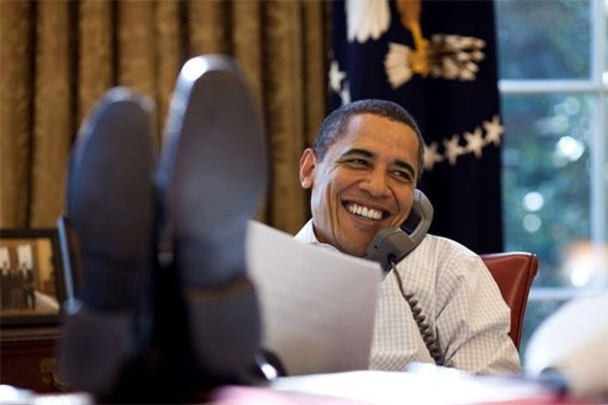

Настройка среды разработки с использованием TypeScript, ES6-модулей и VisualStudio на основе SystemJS
Орелъ JS
Павел Богатырёв
Docsvision
PFight77@gmail.com

Slide 2
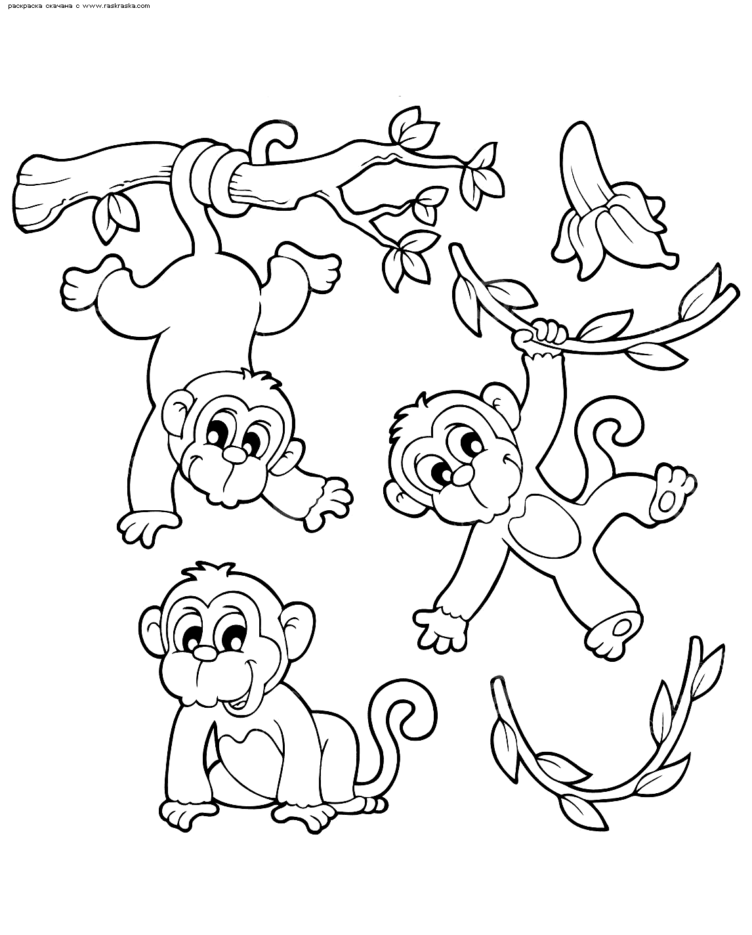
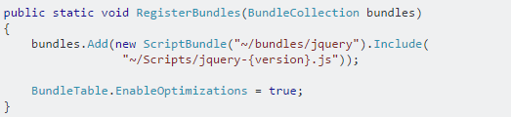
Фронтенд глазами древнего бэкенд-разработчика

Slide 3











Современный фронтенд

Slide 4
Задачи среды разработки
Prod
Dev
Компиляция ts, scss
Компиляция ts, scss
Компиляция ts, scss
Пост-процессинг
Пост-процессинг
Пост-процессинг
Tree-shaking
Tree-shaking
Tree-shaking
Сборка бандла
Сборка бандла
Сборка бандла
Минификация
Минификация
Минификация
Загрузка в браузер
Загрузка в браузер
Загрузка в браузер

Slide 5
Требования к среде разработки
Prod
Dev
Как можно меньший размер
Меньшее к-во файлов
Поддержка старых версий браузеров
Меньший размер
Меньшее к-во файлов
Поддержка старых версий браузеров
Удобство разработки

Slide 6

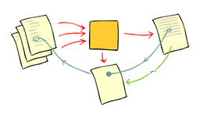



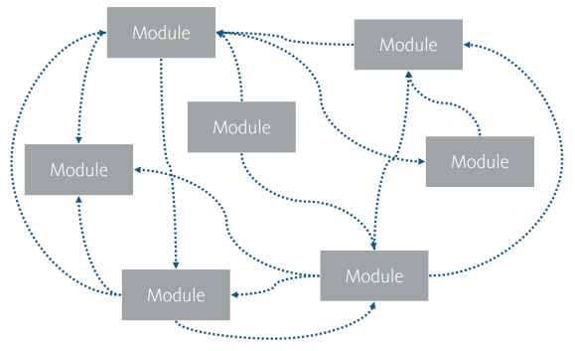
Удобство разработки
Скорость отображения правок в браузере
Удобная отладка
Контроль над процессом
Управление зависимостями

Slide 7




Управление зависимостями
1
2

Slide 8


Slide 9



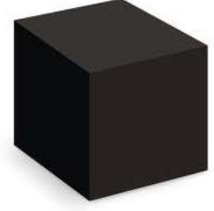
Что не так с Webpack
Скорость отображения правок в браузере
Удобная отладка
Контроль над процессом
Управление зависимостями

Slide 10






Решение (dev)
Анимация
Systemjs отд слайд
1
/
WebCompiler (Ctrl+S)
/
compileOnSave (Ctrl+S)
2
1
gulp-inject
SystemJS + JSPM
F5
F5
3

Slide 11


System JS
Vehicle.ts
Car.ts
Main.ts
index.html
<script src="system.js"></script>
<script src="config.js"></script>
<script>
System.import('Main');
</script>

Slide 12
JSPM
> jspm init
> jspm install npm:react
> typings install react
SystemJS
> jspm bundle Main

Slide 13

Решение (prod)
gulp-sass, gulp-concat, gulp-autoprefixer, gulp-csso
JSPM + Rollup
SystemJS

Slide 14


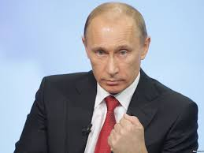
Преимущества
Скорость отображения правок в браузере
Удобная отладка
+ SystemJS
Контроль над процессом
Управление зависимостями

Slide 15


Slide 16





Slide 17
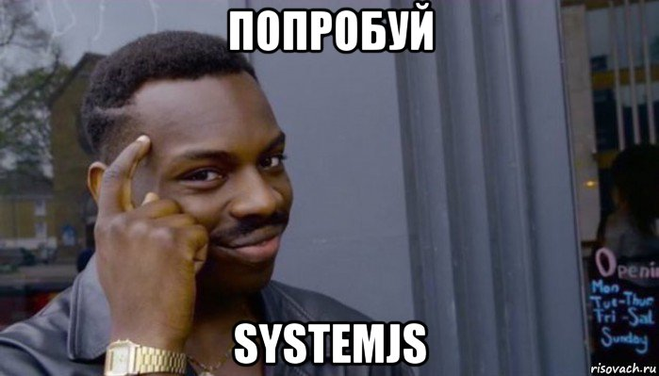

Slide 18


Спасибо за внимание
habrahabr.ru/users/pfight77
Павел Богатырёв
Docsvision
PFight77@gmail.com

